Slide 1
RANCANG BANGUN APLIKASI PERPUSTAKAAN DIGITAL BERBASIS WEBSITE
NAMA ANGGOTA KELOMPOK IF21F :
Bintang Aditya Pratama (21416255201032)
Kennardi Achmad Prasetya Nugraha (21416255201023)
Imam Kurnia Ihsan (21416255201034)
Muhammad Arief Fathurohman (21416255201045)

Slide 2
PENDAHULUAN
Perkembangan teknologi semakin meningkat seiring dengan kebutuhan media informasi terhadap penggunaannya. Perpustakaan mulai berkembang yang tersandingkan dengan teknologi dan kebutuhan informasi. Internet telah menjadi kebutuhan sehari-hari pada dunia perpustakaan. Salah satu contoh nya seperti, mulai mengaplikasikan kegiatan operasional perpustakaan digital berbasis website.
Masalah yang sering terjadi pada perpustakaan diantaranya, kesulitan dalam mencari buku, dan kehilangan buku dikarenakan data pencatatan transaksi peminjaman tidak dikelola dengan baik. Selain itu, pendataan anggota perpustakaan, dan pengelolaan peminjaman serta pengembalian buku masih dilakukan secara manual atau dituliskan dalam buku. Pengunjung perpustakaan juga, perlu melalukan antrian akibat operasi layanan perpustakaan dilakukan secara sistem manual, sehingga pengunjung menunggu lama untuk mendapatkan giliran transaksi.
Berdasarkan permasalahan diatas, diperlukannya perancangan aplikasi perpustakaan digital berbasis website sebagai media informasi. Sehinga, pengerjaan kegiatan operasi perpustakaan menjadi lebih cepat dan meminimalisit terjadinya hambatan dan kesulian mencari buku, peminjaman dan pengembalian buku, serta pendataan anggota perpustakaan. Adanya perancangan website, koleksi perpustakaan dapat ditampilkan melalui website terlebih dahulu dan diubah dalam bentuk digital. Kumpulan digital berupa media teks, dan tulisan yang dikendalikan melalui komputer atau layer elektronik agar tidak dilakukan secara manual. Sehingga, pengunjung yang menunggu lama dapat diminimalisir.

Slide 3
RUMUSAN MASALAH
Apa pengertian website?
Bagaimana cara merancang aplikasi perpustakaan digital berbasis website?
TUJUAN PEMBAHASAN
Untuk mengetahui pengertia website.
Untuk memahami cara perancangan aplikasi perpustakaan digital berbasis media informasi.

Slide 4
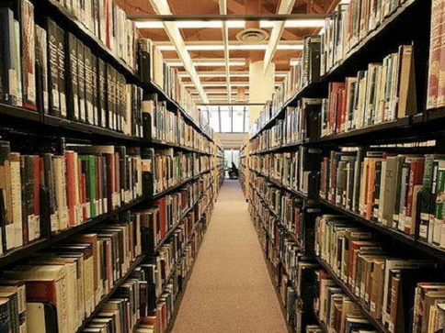
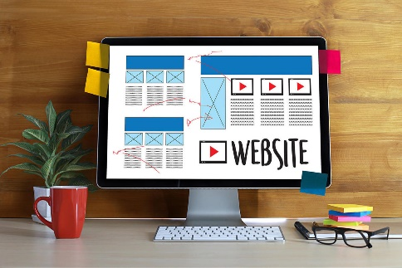
Sistem informasi perpustakaan yaitu suatu sistem di dalam suatu organisasi pelayanan publik yang mempertemukan kebutuhan pengolahan transaksi peminjaman, pengembalian dan perpanjangan buku dan pembuatan laporan harian, bulanan ataupun tahunan guna mendukung operasi, bersifat manajerial dan kegiatan dari suatu organisasi dan menyediakan pihak luar tertentu dengan laporan-laporan yang diperlukan
Situs web atau bisa disebut website adalah suatu halaman web yang saling berhubungan yang umumnya berada pada peladen yang sama berisikan kumpulan informasi yang disediakan secara perorangan, kelompok, atau organisasi

Slide 5
ANALISIS MASALAH
Hirarki Tugas
Tugas : Peminjaman Buku Melalui Aplikasi Perpustakaan Berbasis Website
User melakukan peminjaman buku
User masuk pada tampilan login
User mengsi username yang telah regist dan verifikasi email.
User password yang telah regist dan verifikasi email.
User menekan tombol login
User masuk pada tampilan aplikasi perpustakaan berbasis website
2.1 User mengisi form data anggota perpustakaan
2.2 User menekan tombol daftar
2.3 User menekan tombol peminjaman buku
User masuk pada tampilan peminjaman buku
3.1 User menekan tombol peminjaman buku
User masuk pada tampilan tambah data transaksi
4.1 User mengisi form data tambah transaksi peminjaman buku
4.2 User menekan tombol tambah data
4.3 User menekan tombol oke melalui notifikasi
User masuk pada tampilan data buku
5.1 User bisa melihat informasi data peminjaman buku
Plan 0 : Lakukan step 1, jika sudah registrasi dan verifikasi email
Lanjut ke step 2 (tampilan login). Kemudian lanjut ke step 3.
Plan 1 : Lakukan step 1.1 - 1.2 - 1.3
Plan 2 : Lakukan step 2.1 - 2.1 - 2.3
Plan 3 : Lakukan step 3.1
Plan 4 : Lakukan step 4.1 - 4.2 - 4.3
Plan 5 : Lakukan step 5.1 berdasarkan keinginan user apabila ingin melihat tampilan data buku peminjaman perpustakaan

Slide 6
2. Rancangan Taksonomi
Login pada aplikasi perpustakaan berbasis website
Mengisi username yang telah regist dan verifikasi
Mengisi password yang telah regist dan verifikasi
Menekan tombol login
Tampilan aplikasi perpustakaan berbasis website
Mengisi form data anggota perpustakaan
Menekan tomol daftar
Tampilan peminjaman buku
Menekan tombol peminjaman buku
Tampilan data peminjaman buku
Mengisi form data data tambah peminjaman
Menekan tombol tambah data
Menekan tombol oke melalui notifikasi
Tampilan data buku
Tampilan tempat data peminjaman buku
Tampilan informasi data penyimpanan buku

Slide 7
Peminjaman buku AND
/________Peminjaman buku
/_______login masukan username dan password
/_______klik tombol login menampilkan tampilan aplikasi
perpustakaan website
/________Function OR
/_______mengisi form masukan buku, nama, tanggal
pinjam dan tanggal Kembali
/_______klik tombol daftar menampilkan notifikasi
/_______klik tombol oke tampilan data buku peminjaman

Slide 8
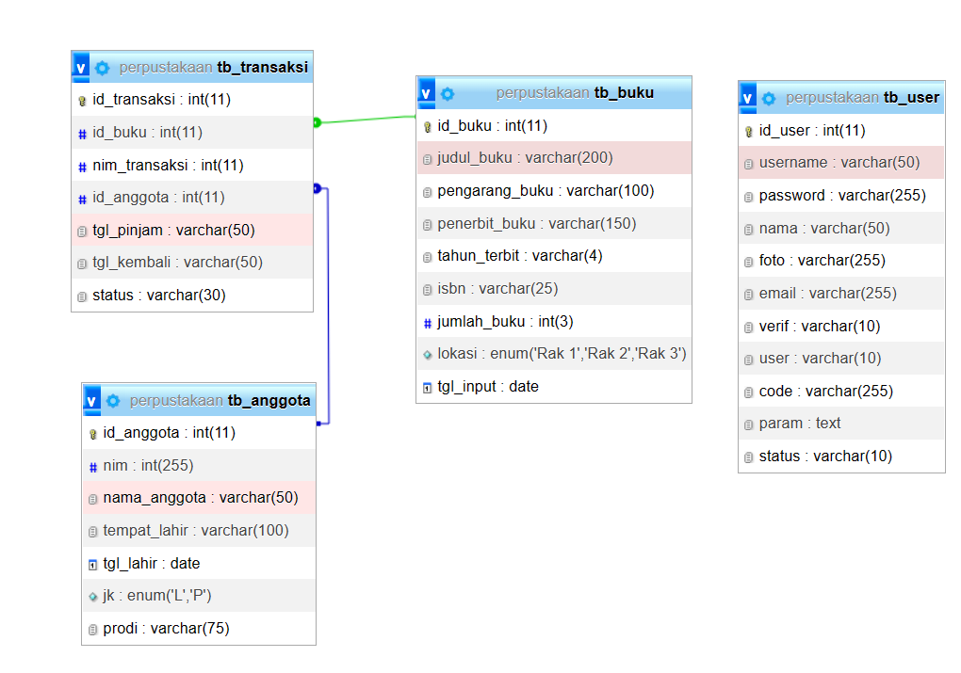
3. Entity Relationship-Based

Slide 9
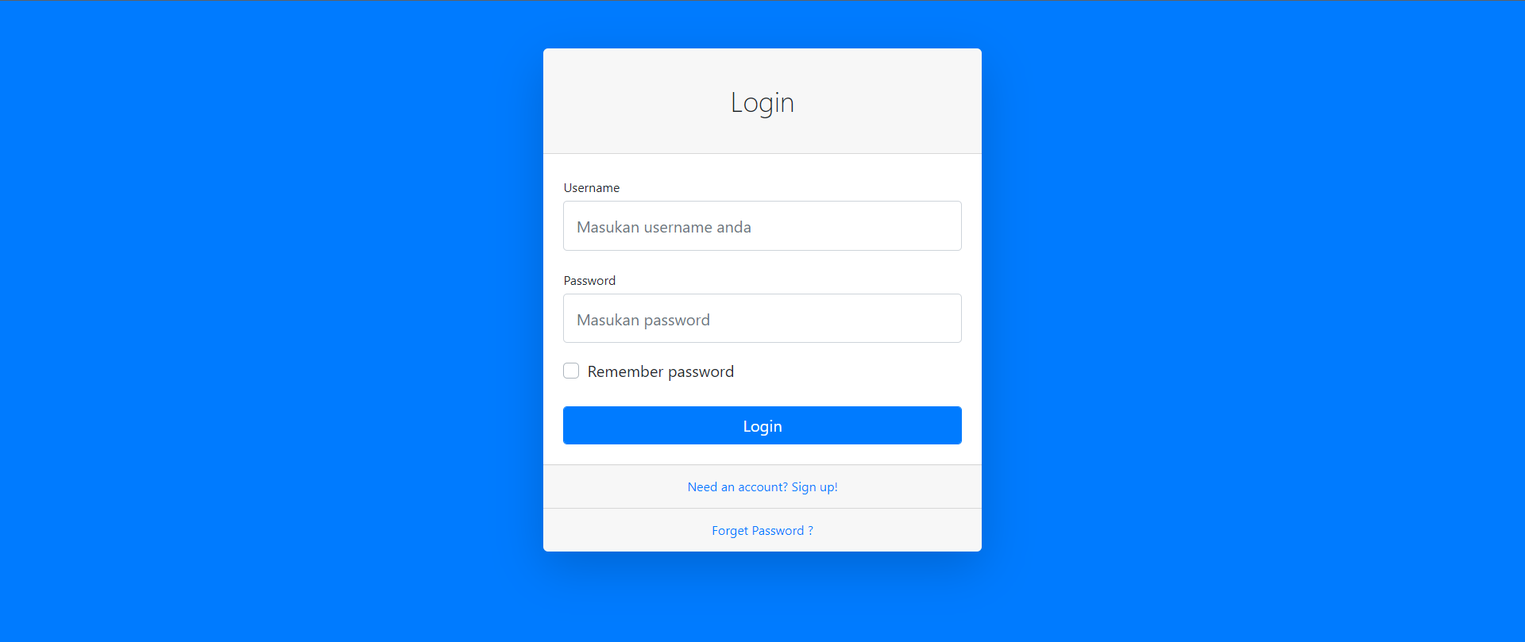
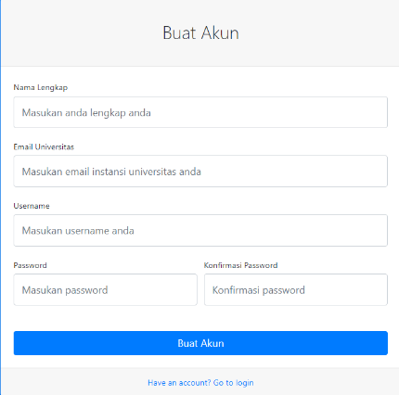
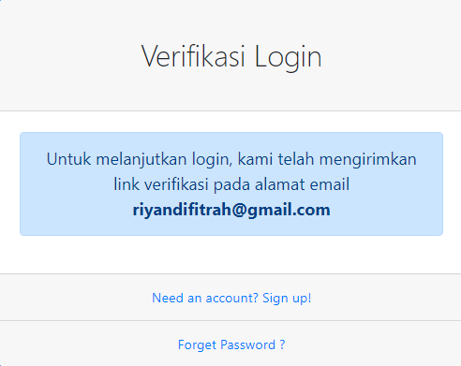
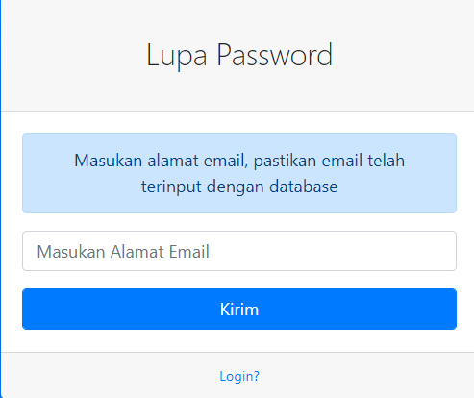
Gambar 1 Desain UI Login dan Buat Akun
Gambar 2 Desain UI Verifikasi Login dan Lupa Password

Slide 10
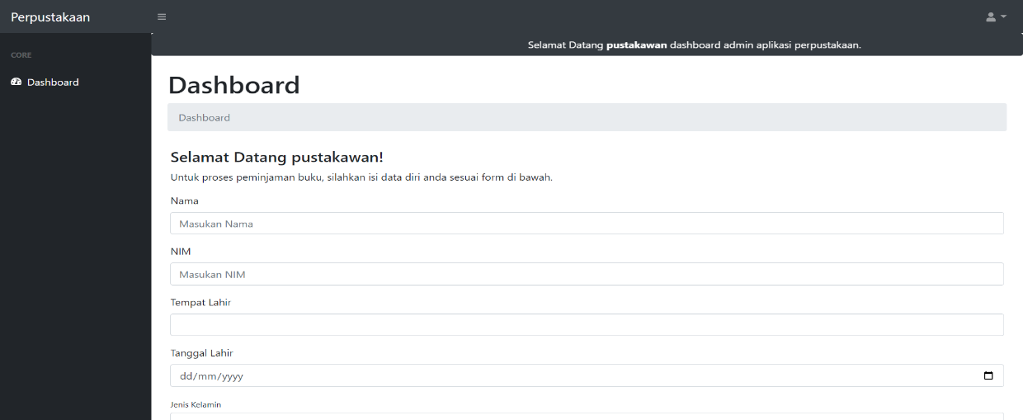
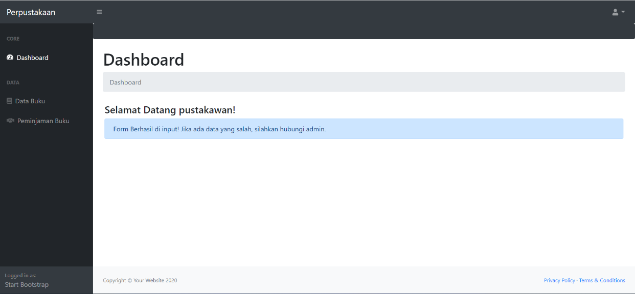
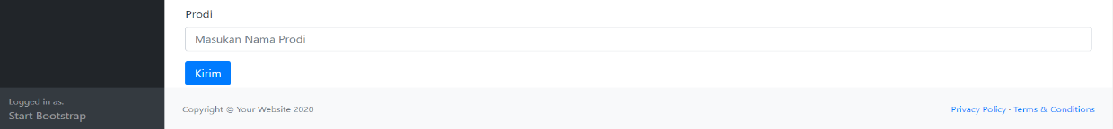
Gambar Desain UI Form Anggota Perpustakaan
Gambar 3. 5 Desain UI Dashboard

Slide 11
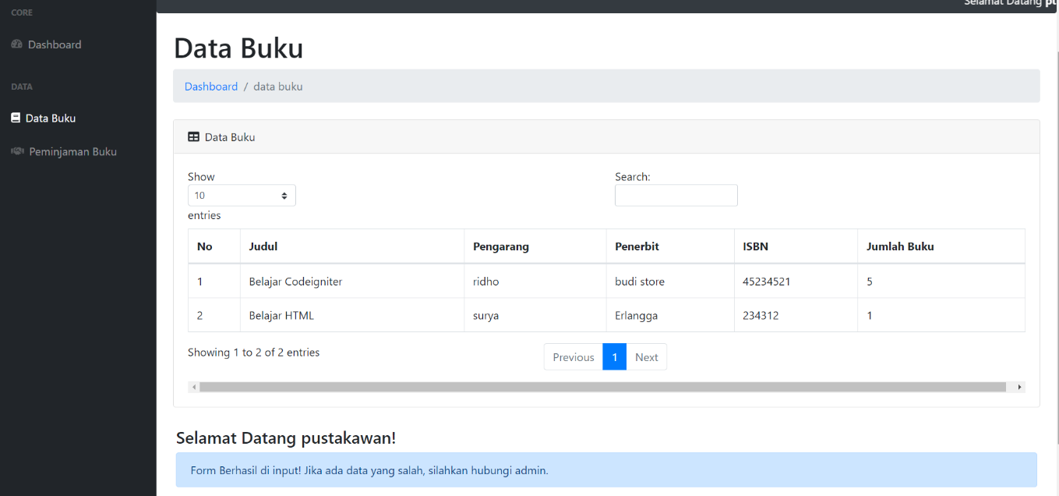
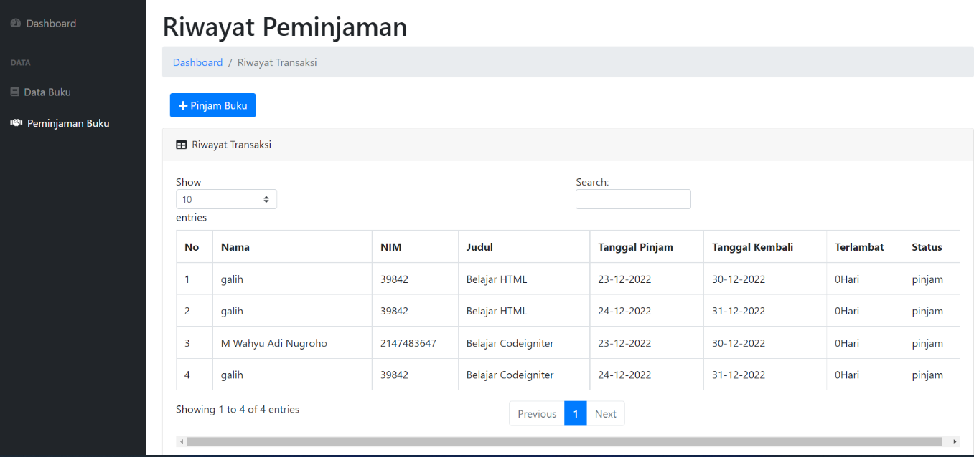
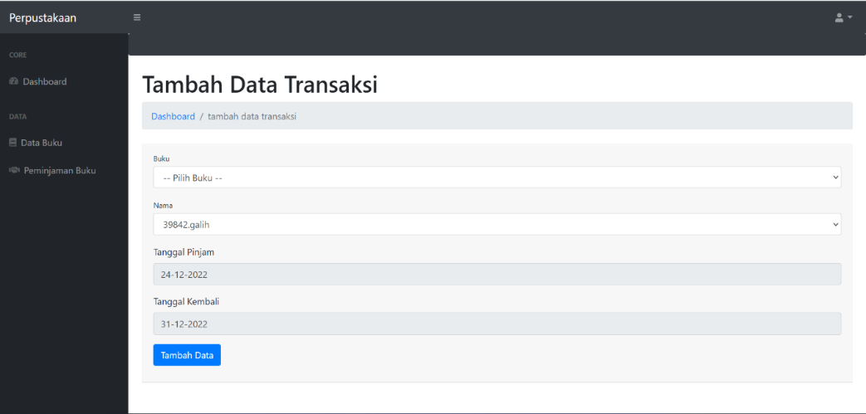
Gambar 3. 6 Desain UI Data Buku
Gambar 3. 7 Desain UI Riwayat Peminjaman
Gambar 3. 8 Desain UI Tambah Data Transaksi

Slide 12
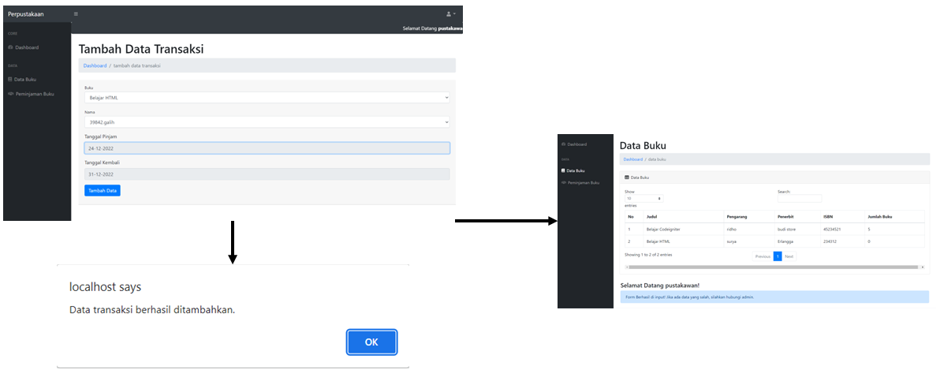
Implementasi
User melakukan pengisian form data tambah transasksi peminjaman buku perpustakaan berbasis website. Bila sudah disimpan, sistem akan mmeberi notifikasi kepada user terkait data tersimpan, jika tidak maka proses akan kembali ke dalam tampilan. Jika berhasil, maka user perlu menekan tombol oke untuk melanjutkan ke tahapa melihat hasil data transaksi.

Slide 13
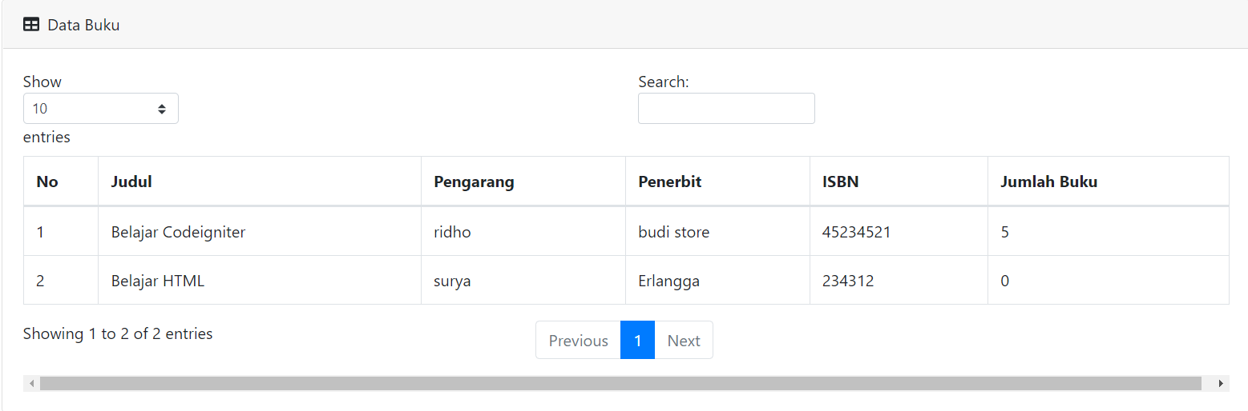
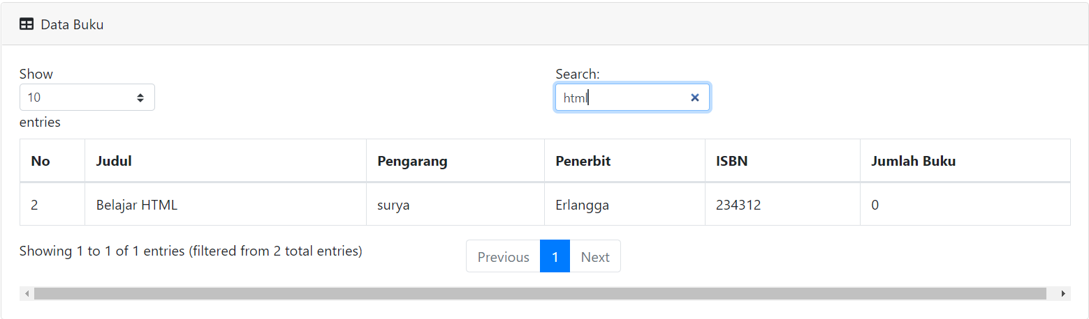
Setelah user mengisi form data tambah data transaksi, maka tampilan data buku akan menampilkan hasil output form tersebut ke dalam tampilan data buku.
Gambar 3. 10 Hasil Peminjaman Buku
Adapun juga hasil penerapan pencarian buku, dimana user dapat melihat tampilan hasil buku pencarian yang dicari dengan menginputkan judul buku melalui button search.
Gambar 3. 11 Hasil Pencarian Buku

Slide 14
KESIMPULAN DAN SARAN
Kesimpulaan Berdasarkan hasil penelitian dan pembahasan aplikasi perpustakaan berbasis website, sistem ini dapat disimpulkan bahwa:
a. Dengan adanya penggunaan sistem komputerisasi maka pengolahan data dapat dilakukan dengan cepat dan mudah.
b. Bahwa dengan sistem informasi pengolahan data perpustakaan, yang mengulas tentang pengolahan data pengunjung, data anggota, data buku, transaksi peminjaman, pengembalian dan denda maka petugas perpustakaan akan dapat kemudahan lebih cepat dan lebih efisien dalam hal waktu dan tenaga.
c. Dengan menggunakan sistem komputerisasi dapat mengurangi kesalahan laporan pengolahan dibandingkan dengan sistem manual yang sebelumnya diterapkan dalam perpustakaan.
Saran
Melalui hasil penelitian, saran yang diberikan diantaranya sebagai berikut :
Penambahan fitur seperti, pembuatan hak akses untuk anggota atau member perpustakaan.
Penambahan itur lainnya seperti, menampilkan koleksi buku digital dengan gambar dan isi karya.

Slide 15
TERIMAKASIH

